Slide 1
Tapahtumien tutkintatyökalu
Mallipohja yrityksille hyödynnettäväksi

Slide 2
Tapahtumien tutkintatyökalu
Rakennusteollisuus RT:n Turvallisuusryhmästä koottu pienryhmä on koostanut tämän tutkintatyökalun avustamaan erilaisten tapahtumien, kuten esim. työtapaturmien tutkinta- ja oppimisprosessia.
Tapahtumista on syytä oppia ihan yksinkertaisista syistä; miten voimme välttää ei-toivotun tapahtuman uusiutumisen ja miten toimintaamme on syytä kehittää.
Tätä tutkintatyökalua voi vapaasti käyttää omien tutkintojen tukena. Vaikka se ei ole kattava, se sisältää kuitenkin vähintään ne perusominaisuudet, jotka ovat olennaisia hyvässä oppimisprosessissa.
Sisältö:
Ensitiedot
Esitiedot ja muu asiaan liittyvä aineisto (suunnitelmat, kuvat, muut dokumentit)
Aikajana
5 x miksi –mallipohja
Toimenpiteiden määrittely
Tutkinnan tarkastuslista
Tapahtuman yhteenveto

Slide 3
Ohjedia - Ensitiedot
Kokoa ensitiedot-sivulle keskeisimmät tiedot tapahtuneesta. Kaikkia yksityiskohtia ei tarvitse olla tässä esillä. Olennaista on viestiä tapahtuneesta välittömästi omassa organisaatiossanne soveltuvalla tavalla.
Muista, että tässä vaiheessa ei pyritä arvailemaan syitä, vaan kertomaan tapahtuman kulku ja ilmoittamaan, että tapahtuman seurauksia ja syitä selvitetään tarkemmin.
Lisää tiedot, jotka heti tapahtuman jälkeen ovat selvillä
Jakele laatimasi ensitiedot-sivu henkilöille joiden tulee olla tapahtuneesta tietoisia
Yrityksellä voi olla omat käytäntönsä varmistaakseen, että henkilöstö on tietoinen toiminnan poikkeavista tapahtumista.

Slide 4
Tapahtuman nimi
Ensitiedot
Päivä ja aika:
Paikka:
Lyhyt tapahtumakuvaus:
Välittömät toimenpiteet tapahtuman jälkeen:
Tiedossa olevat seuraukset:
Tutkinnan vastuuhenkilö:

Slide 5
Ohjedia – Esitiedot ja muu asiaan liittyvä aineisto
Kokoa seuraavaan taulukkoon se tapahtumaan liittyvä aineisto, jota on tarkoitus hyödyntää tapahtuman tutkinnassa.
Luetteloa on hyvä täydentää sitä mukaa, kun aineisto lisääntyy.

Slide 6
Esitiedot ja muu asiaan liittyvä aineisto
Esitiedot ja muu aineisto
Dokumentin nimi | Mitä dokumentti sisältää | Dokumentin laji (suunnitelma, kuva, tms.)

Slide 7
Ohjedia - Aikajana
Kirjatkaa tapahtuman ajallinen kulku.
Tapahtumaan liittyvät asiat tulisi käsitellä riittävän laajasti sekä ennen tapahtumaa että sen jälkeen. Aikajakson pituus vaihtelee tapauskohtaisesti
Aikajanalla on tarkoitus visualisoida tapahtumien kulkua ja ajallista riippuvuutta.

Slide 8
Tapahtuman ajallinen kulku
Aikajana
Pvm | Aika | Tapahtuma

Slide 9
Ohjedia – 5 x miksi
"5 x Miksi" on yksi yksinkertaisimmista juurisyyanalyysimenetelmistä. Menetelmä pyrkii löytämään tapahtuman todellisen juurisyyn kysymällä toistuvasti "miksi". Vaikka menetelmän nimi viittaa viiteen kysymykseen, todellinen kysymysten määrä voi olla enemmänkin, kunnes todellinen juurisyy on löydetty.
Kokoa tutkintaryhmä 5 x miksi –analyysin työstämiseksi
5 x miksi –työkalun käyttö alkaa tilanteesta, jossa on tunnistettu ei-toivottu havainto tai ongelma
Kirjattuun havaintoon tai varsinaiseen ongelmaan liittyen kysytään miksi-kysymys, jonka vastaus kirjataan kaavion seuraavalle tasolle
Miksi-kysymyksiä jatketaan kunnes on tunnistettu havainnon tai ongelman varsinainen syy – juurisyy
Aloittakaa tunnistetun juurisyyn poistamiseksi tai hallitsemiseksi tarvittavien toimenpiteiden määrittely
Kysymyksiä voi joutua tekemään enemmän kuin viisi, tai toisinaan juurisyy voi selvitä vähemmälläkin. On tärkeää määritellä toimenpiteet tunnistettujen juurisyiden käsittelemiseksi, mikä on tämän tutkintatyökalun seuraava vaihe.
Kun käytätte tätä työkalua, älkää rajoittuko yksittäiseen henkilöön liittyvään juurisyyhyn, vaan kysykää myös, miksi kyseiset henkilöt toimivat tietyllä tavalla.

Slide 10
5 x miksi
5 x miksi
ONGELMA / TUNNISTETTU TAPAHTUMA
Kirjaa kaavion laatikoihin oman tapahtumasi 5 x miksi vaiheet
MIKSI?
MIKSI?
MIKSI?
MIKSI?
MIKSI?

Slide 11
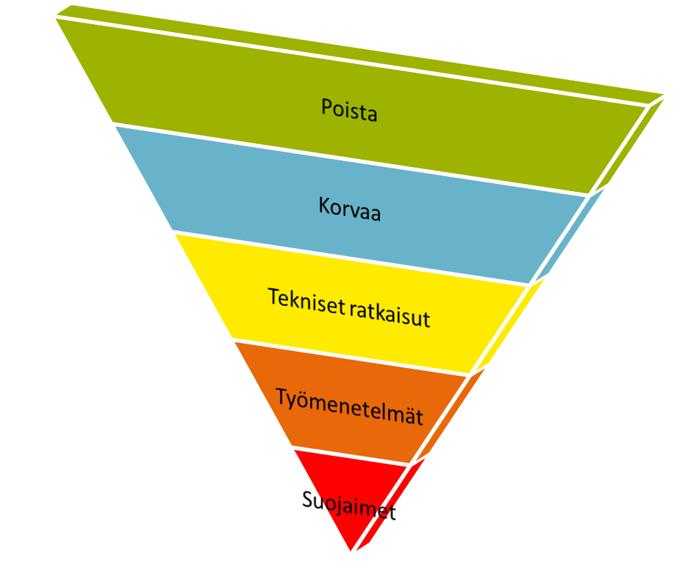
Ohjedia – Toimenpiteiden määrittely
Valitkaa "5 x Miksi" -analyysin avulla löytämistänne juurisyistä ne, joihin määrittelette juurisyyn poistavia tai niiden hallitsemiseksi tarvittavia toimenpiteitä.
Huomioikaa toimenpiteiden määrittelyssä, että:
Toimenpiteet ovat toteutettavissa
Ne vaikuttavat pääasiassa yritys- tai työmaatasolla, sekä yleisiin toimintatapoihin, eivät niinkään yksittäisen henkilön toimintaan.
Toimenpiteet estävät tai vähentävät tosiasiallisesti tapahtuman toistumisen mahdollisuutta
Vastuuhenkilöt tai organisaatio on nimettävissä
Aikataulu on määriteltävissä
Ne ovat viestittävissä paitsi omassa organisaatiossa, niin myös laajemmin
Toimenpiteiden toteuttaminen edellyttää usein vastuuhenkilöiden nimeämistä ja aikataulujen määrittelyä laajemminkin organisaatiossa. Siksi viestinnällä ja seurannalla on tärkeä rooli prosessissa.
Muistakaa, että toimenpiteillä pyritään ensisijassa poistamaan riskit, tämän jälkeen tekemään yleisesti vaikuttavia tai teknisiä toimenpiteitä. Henkilönsuojaimet eivät siis missään nimessä ole ensimmäinen keino hallita riskejä.
Riskienhallintakeinojen järjestys

Slide 12
Toimenpiteet
Toimenpiteet
# | Toimenpide | Vastuuorganisaatio/-henkilö | Määräaika | Valmis
Muista toimenpiteiden järjestys!

Slide 13
Ohjedia – Tapahtuman yhteenveto
Tapahtuman yhteenveto-dialle on tarkoitus luoda yhden sivun yhteenveto tapahtuneesta, sekä sen tutkinnan lopputuloksista ja löydöksistä.
Tapahtuman yhteenveto-dia toimii myös tapahtuman viestintävälineenä.

Slide 14
Tapahtuman yhteenveto
Yhteenveto
Päivä ja aika:
Paikka:
Lyhyt tapahtumakuvaus:
Miksi tapahtui: (Lyhyt yhteenveto juurisyistä)
Mitä muut voivat oppia:
(Mitä tapahtumasta yrityksessä voidaan oppia sisäisesti tai yrityksen ulkopuolella)

Slide 15
Ohjedia – Tutkinnan tarkastuslista
Tutkinnan tarkastuslistaa käyttämällä tutkinnasta vastaava henkilö voi varmistaa, että kaikki tärkeät toimenpiteet ja vaiheet suoritetaan asianmukaisesti tapahtuma-/ tapaturmatutkinnassa.

Slide 16
Tutkinnan tarkastuslista
Tarkastuslista
Tarkastettava asia | ✔ | ❌
Ensitiedote laadittu ja viestitty
Tutkintaryhmä määritetty
Tutkintamateriaali koottu ja tallennettu
Tapahtuman aikajana koottu
5 x miksi –analyysi toteutettu
Toimenpiteet määritelty ja vastuuhenkilöt nimetty
Tapahtuman yhteenveto laadittu ja viestitty
Tutkinnassa on sovittu tutkinnan toimenpiteiden vaikuttavuuden arvioimisesta

